Slide 1
Plataforma OTA – Aprovisionamiento
Base de datos de Aprovisionamiento de Applet

Slide 2
Resúmen
Panorama General de Applet de Tarjeta Java
Aprovisionamiento de Applet en 4 pasos
Actualización de Perfiles
Instalar el applet OTA
Soporte LinqUs
•
Notes:
Método de enseñanza:
- Hablando

Slide 3

Panorama General JCA - Desarrollo de Applet
.class
.cap or .ijc
(Formato Reconocido)
myproject.CAP o .IJC
compilador
convertidor
Cargador
Paquete
Instancia
Applet2
intérprete
Applet1
Applet3
JCVM
•
Notes:
Administrador OTA úde provisionarse utilizando paquetes ya sea en archivo CAP o en formato de archivo IJC.
Método de enseñanza:
- Hablando

Slide 4

Pánorama General JCA - Formato de Archivo
Formato .CAP
Paquete de Tarjeta de Applet
Es una representación portátil de un Applet de Tarjeta Java
Contiene todas las clases en un paquete
Descripción completa del formato CAP de Tarjeta Java en la documentación Sun: Especificación de Máquina Virtual de Tarjeta Java 2.1 (http://java.sun.com/products/javacard/)
Formato .IJC
Archivo CAP de Tarjeta java Interoperable
Formato de Archivo definido por SIM Alliance
Es equivalente a archivo .CAP solo que con componentes obligatorios en especificaciones de Tarjeta Java
Descripción Completa de Formato .IJC en documento SIM Alliance: Stepping Stones (www.simalliance.org)
•
Notes:
Método de enseñanza:
- Hablando

Slide 5
Panorama General JCA - Paquete de Instancia 1/2
Un paquete representará un proyecto completo
Un paquete puede contener más de un applet
Cada applet puede ser instanciado
Un paquete library es un paquete que únicamente contiene servicios (usado por otros applets)
Clase mostrador
{débito();
crédito();
obtener saldo();
}
Clase Cliente
{desplegar Nombre();
desplegarInformación();
verificarNIP();
}
Instancia
Applet _{mostrador}
Applet _{cliente}
Paquete
•
Notes:
Método de enseñanza:
- Hablando

Slide 6
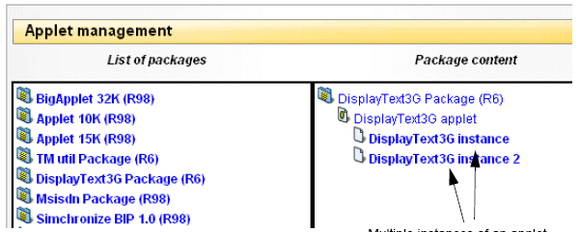
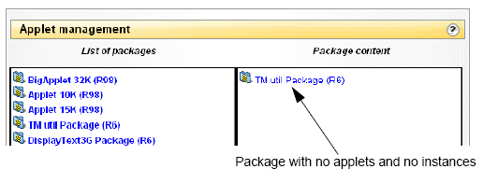
Panorama General JCA - Paquete de Instancia 2/2
Múltiples instancias de un solo
applet dentro de un paquete
Paquete Library
(Paquete sin applet y sin instancia)
•
Notes:
Método de enseñanza:
- Hablando

Slide 7
Resúmen
Panorama General de Applet de Tarjeta Java
Aprovisionamiento de Applet en 4 pasos
Actualización de Perfiles
Instalar el applet OTA
Soporte LinqUs
•
Notes:
Método de enseñanza:
- Hablando

Slide 8
Aprovisionamiento de Applet en 4 pasos Panorama General de los Pasos
Páquete Java
Instancia
Applet & Applet
Step 4
Sistema Operativo
Declaración de Servicio
Tipo de Tarjeta
Proveedor de Applet
Implementación
de Servicio
Máquina Virtual Java
Step 2
Step 1
Definiciones de Tarjeta
Step 3
•
Notes:
Método de enseñanza:
- Hablando

Slide 9
Aprovisionamiento de Applet en 4 pasos - Paso 1 Administración de Servicio 1/5
Servicios Estándar entregados con Administrador OTA
Descargar Paquete [Install for load and Load]
Descargar Applet [Install for load + Load + Install for install + Make selectable]
Crear Instancia [Install for install + Make selectable]
Hacer Instancia Seleccionable [Make selectable]
Bloquear/ Desbloquear Instancia [Set status]
Borrar Instancia [Delete]
Borrar Paquete [Delete]
Borrar Applet (= Instancia + Paquete) [Delete + Delete]
Presencia de Paquete de Auditoría Java [Get status]
Presencia de Instancia de Auditoría Java [Get status]
Applet
Paquete
Applet
Instancia
[Comandos APDU de Global Platform ]
•
Notes:
Hacer la instancia seleccionable = Activar la instancia
Método de enseñanza:
- Hablando

Slide 10
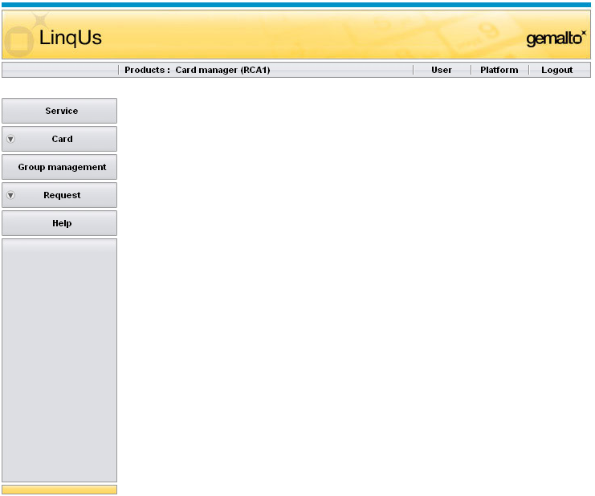
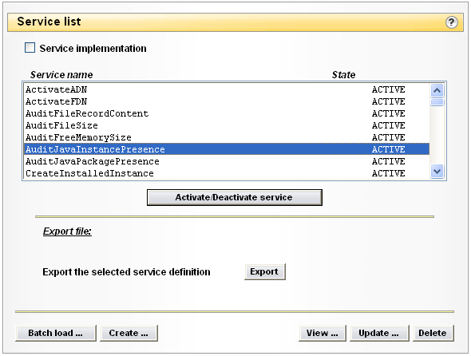
Aprovisionamiento de Applet en 4 pasos - Paso 1 Administración de Servicio 2/5
Portafolio de servicios disponible en la base de datos
Desarrollo de Plataforma OTA
•
Notes:
La platafomra OTA provee una serie de servicios de valor agregado que pueden utilizarse para actualizar o auditar las tarjetas SIM de los suscriptores, por ejemplo, el servicio Update ADN o los servicios Audit Java Instance Presence
Estos servicios normalmente son provisionados durante la instalación. Tambien pueds crear y provisionar tus propios servicios personalizados (referirse a OTA Platform Customization Guide).
Método de enseñanza:
- Hablando

Slide 11
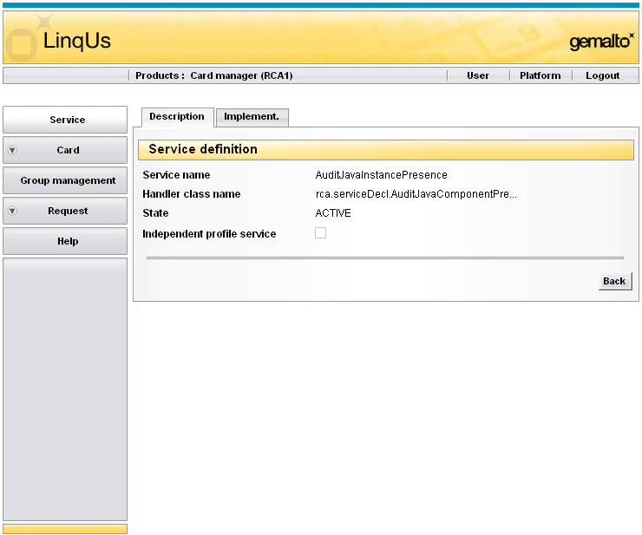
Aprovisionamiento de Applet en 4 pasos - Paso 1 Administración de Servicio 3/5
•
Notes:
The Services Declaration is split into 2 parts
The Service Description => In order to describe the service (Name, ...)
The Service Implementation => In order to give the implementations of the service according to the (U)SIM type (= The Card Profile)
Teaching methods:
- Talking

Slide 12
Aprovisionamiento de Applet en 4 pasos - Paso 1 Administración de Servicio 4/5
del servicio de “Presencia de
Instancia de Auditoría Java”
= Únicamente una implementación para todos
los perfiles de tarjeta
•
Notes:
Name is the generic name for the service which is displayed in the GUI and so used by the CCA (Example: “UpdateADN”)
Handler class name references the java class file or script associated with the service
State determines if the service is Active or Inactive
A service can be “profile independent”, meaning that only one implementation is
provided for all card profiles. This can be true of services that require no information
concerning either the card profile or the card instance to be retrieved from the Card
Manager database, for example Send Text.
Teaching methods:
- Talking

Slide 13
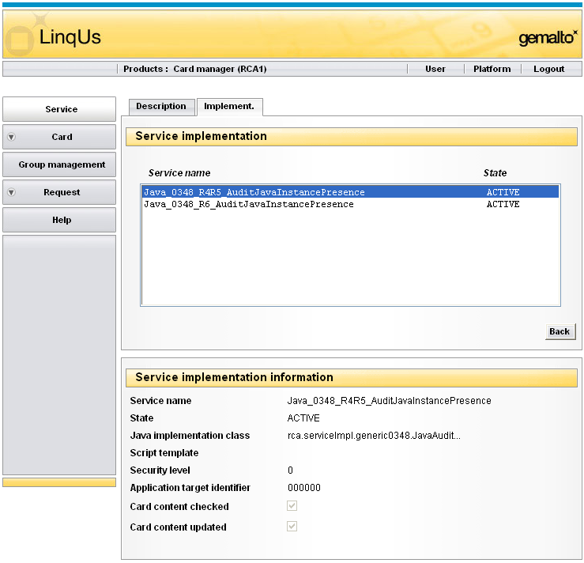
Aprovisionamiento de Applet en 4 pasos - Paso 1 Administración de Servicio 5/5
Del servicio “Presencia de Instancia de Auditoría Java”
para tarjetas R4 y R5
Para tarjetas R6
•
Notes:
For a single service declaration, several different service implementations may
be provided
2G 0348 => 2G Java Card Gemplus
UICC 2G 0348 => 2G Java Card Gemplus based on a 2G/3G Java Card
Simera => 2G Java Card Axalto
ESMSV1 => Native card Phase 2 (non 0348) Gemplus
ESMSV2 => Native card Phase 2+ (non 0348) Gemplus
Name is the name for the service implementation
State determines if the service is Active or Inactive
Java Implementation class gives the name of the class that manages the service
Script template gives the full path and file name that defines a script or a template file
The security level corresponds to a set of security mechanisms (Security Parameter Indication (SPI), Key set) that are defined in the card profile. The value can be between 0 and 99 inclusive. A value of -1 specifies that no security is to be applied. In this case, for example, the SPI bytes
in a GSM 03.48 header are set to all zeros (“00 00”).
(More information will be given during the step 3 “Card Profile”)
Application Target Identifier gives the Toolkit Application Reference (TAR) value = Which SIM application is targeted by this service
3F00 => Master File
01 => EF System in the Master File
B00010 => 2G Remote File Manager (RFM)
B00000 => UICC Remote File Manager (RFM) (More information will be given during the step 3 “Card Profile”)
Card instance checked specifies that the content of the card stored in the Card Manager database must be checked before service execution
Card instance updated specifies that the content of the card stored in the Card Manager database must be updated according to the service execution (if succeeded)
Teaching methods:
- Talking

Slide 14
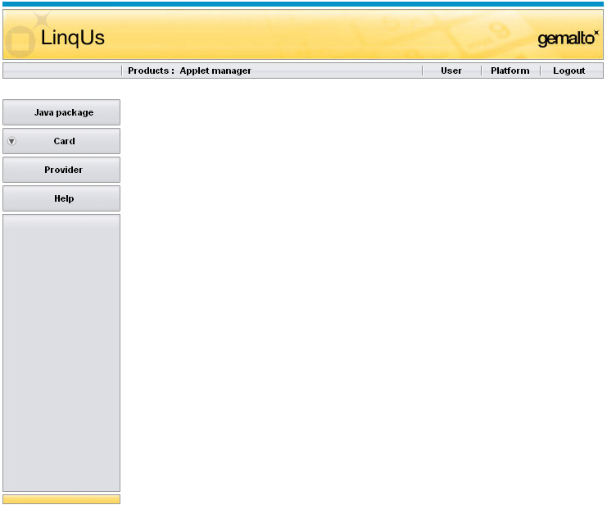
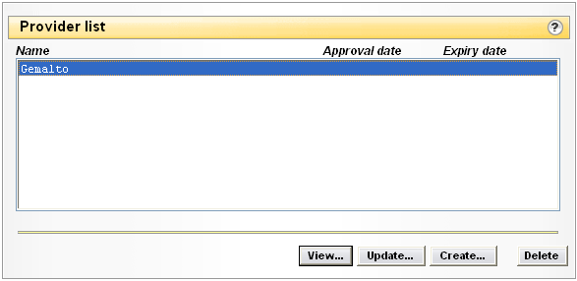
Aprovisionamiento de Applet en 4 pasos - Paso 2 Proveedor de Applet 1/6
Lista de Proveedores existentes
•
Notes:
Teaching methods:
- Talking

Slide 15
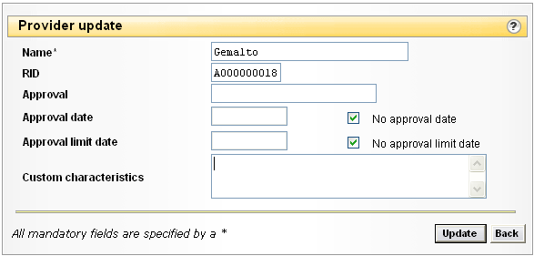
Aprovisionamiento de Applet en 4 pasos - Paso 2 Proveedor de Applet 2/6
•
Notes:
Teaching methods:
- Talking

Slide 16
Aprovisionamiento de Applet en 4 pasos - Paso 2 Proveedor de Applet 3/6
Debe asignarse un identificador único para cada paquete, applet e
instancia de un applet cargado en una Tarjeta Java ↓ IDentificador de Aplicación (AID)
Class Counter
{debit();
credit();
getbalance();
}
Class Customer
{displayName();
displayInformation();
verifyPIN();
}
Instancia
Applet _{mostrador}
AIDz
Applet _{cliente}
AIDx
AIDy
Paquete
AIDw
•
Notes:
Teaching methods:
- Talking

Slide 17


Aprovisionamiento de Applet en 4 pasos - Paso 2 Proveedor de Applet 4/6
AID
TS 101 220
Identificador de Proveedor de Aplicación Registrado
RID (5 bytes)
PIX (entre 7 & 11 bytes)
Ejemplo
A000000087
1002 FF33 FFFF89 010101 00
RID ejemplos
Gemalto A000000018
3GPP A000000087
ETSI A000000009
Los Identificadores son provistos por
Todo AIDs para applets del mismo proveedor empezando con el mismo RID.
•
Notes:
OnePIN RID A0 00 00 03 16
Teaching methods:
- Talking

Slide 18
Aprovisionamiento de Applet en 4 pasos - Paso 2 Proveedor de Applet 5/6
Define si y cómo
debes aprobar el applet
Descripción de hasta 50 car.)
Campo de texto libre
de 200 char.
Estos campos no son seleccionados durante la descarga de un applet.
•
Notes:
Teaching methods:
- Talking

Slide 19

Aprovisionamiento de Applet en 4 pasos - Paso 2 Proveedor de Applet 6/6
Crea un nuevo proveedor con los siguientes parámetros
Nombre Proveedor_xx
RID A000000018
Aprobación Proveedor aprobado
Fecha de aprobación Sin fecha de aprobación
Fecha límite
de Aprobación Sin fecha de aprobación Límite
Características de
Personalización Vacío
xx = Su número de tarjeta (desde 01 hasta 10)
•
Notes:
Teaching methods:
- Getting to do
- Showing (Exercise solution)

Slide 20
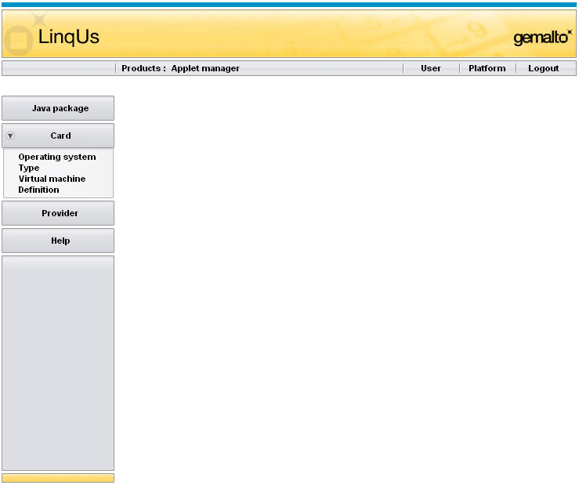
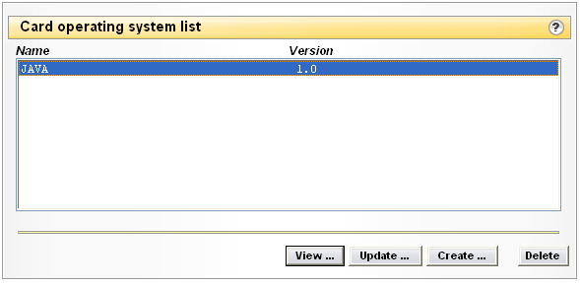
Aprovisionamiento de Applet en 4 pasos - Paso 3 Detalles de tarjeta - SO 1/2
Lista de tarjeta existente
•
Notes:
Teaching methods:
- Talking

Slide 21
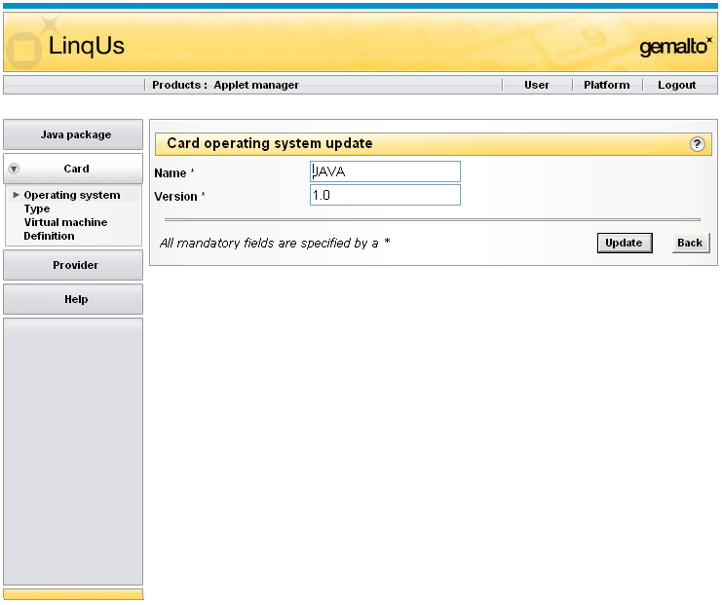
Aprovisionamiento de Applet en 4 pasos - Paso 3 Detalles de tarjeta - SO 2/2
Sistema Operativo de Tarjeta Gemalto actual
Tarjeta Java 2.1.1 R5
Tarjeta Java 2.2 R6
•
Notes:
Teaching methods:
- Talking

Slide 22
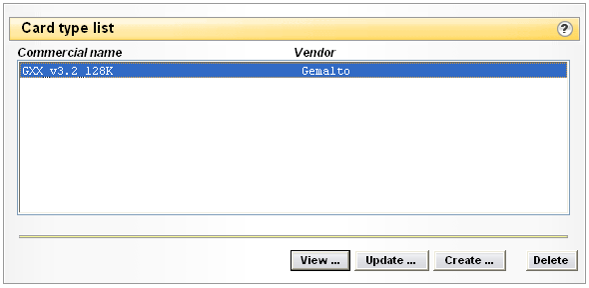
Aprovisionamiento de Applet en 4 pasos - Paso 3 Detalles de tarjeta - Tipo de Tarjeta 1/2
Lista de tarjetas existentes
•
Notes:
Teaching methods:
- Talking

Slide 23
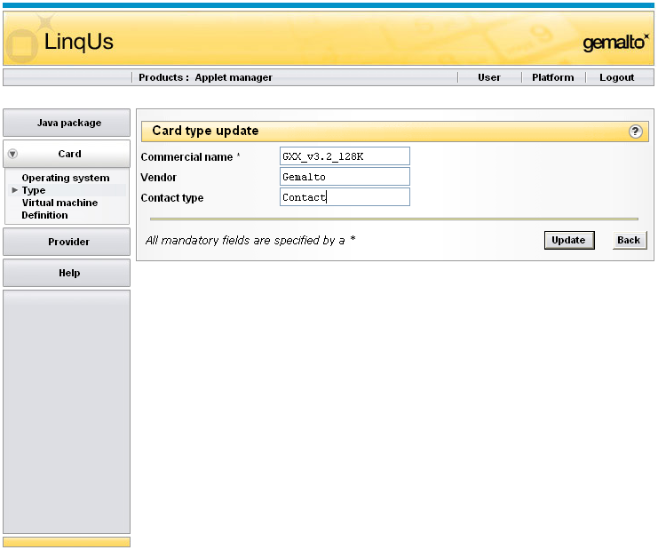
Aprovisionamiento de Applet en 4 pasos - Paso 3 Detalles de tarjeta - Tipo de Tarjeta 2/2
Nombre Comercial*
Nombre de Distribuidor de
tarjeta*
Información de Tipo de Tarjeta: La tarjeta es una tarjeta
de contacto y sin contacto.
(*) Se recomienda usar el mismo nombre que el utilizado en la
Base de datos del administrador de tarjeta
•
Notes:
Teaching methods:
- Talking

Slide 24
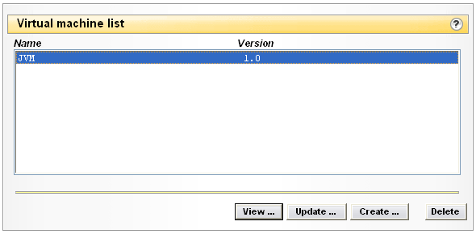
Aprovisionamiento de Applet en 4 pasos - Paso 3 Detalles de tarjeta - Máquina Virtual Java 1/2
Lista de JVM existente
Máquina Virtual Java Gemalto actual
R5 JVM de Tarjeta Java 2.1.1
R6 JVM de Tarjeta Java 2.2
•
Notes:
Teaching methods:
- Talking

Slide 25
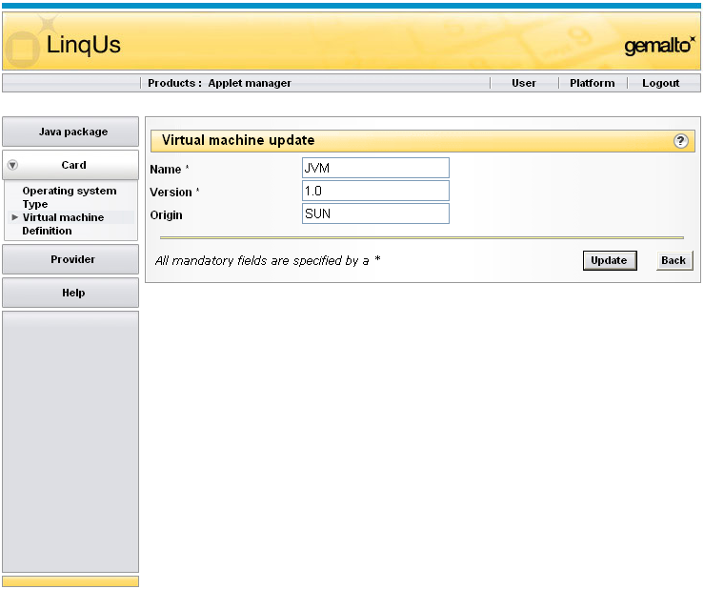
Aprovisionamiento de Applet en 4 pasos - Paso 3 Detalles de tarjeta - Máquina Virtual Java 2/2
Nombre de la JVM
Versión JVM
Fabricante de la JVM
•
Notes:
Teaching methods:
- Talking

Slide 26
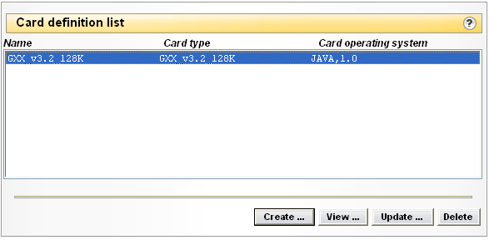
Aprovisionamiento de Applet en 4 pasos - Paso 3 Detalles de tarjeta - definición de Tarjeta 1/3
Lista de def. de tarjeta existente
•
Notes:
Teaching methods:
- Talking

Slide 27
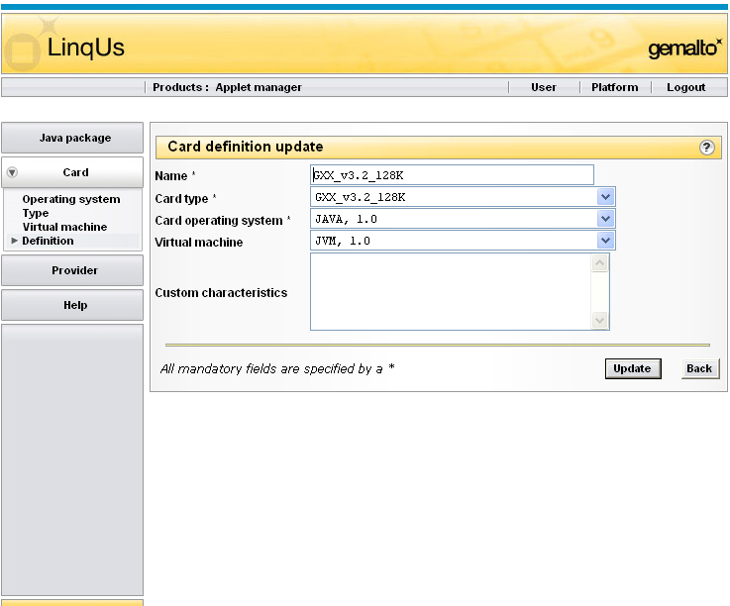
Aprovisionamiento de Applet en 4 pasos - Paso 3 Detalles de tarjeta - definición de Tarjeta 2/3
El nombre de def. de tarjeta
usado en el Aprovisionamiento de applet
debe coincidir con el nombre de definición de tarjeta usado en la base de datos del administrador de tarjeta.
Almacén de
Applet
Nombre de definición de Tarjeta = GXX_v3.2_128K
Base de datos
de admnistrador de
Tarjeta
Nombre de definición de tarjeta = GXX_v3.2_128K
•
Notes:
Teaching methods:
- Talking

Slide 28
Aprovisionamiento de Applet en 4 pasos - Paso 3 Detalles de tarjeta - definición de Tarjeta 3/3
De pasos anteriores
Campo de texto libre
de 200 char.
•
Notes:
Teaching methods:
- Talking

Slide 29

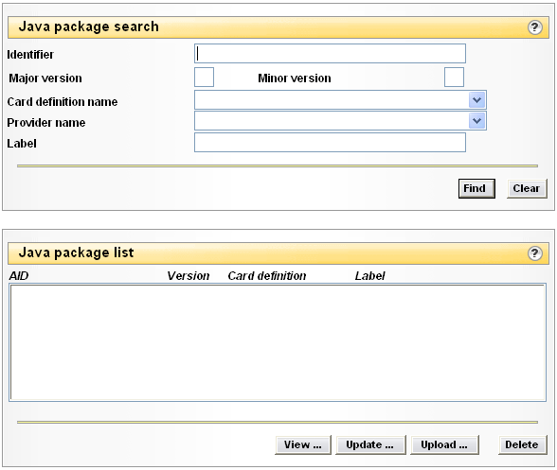
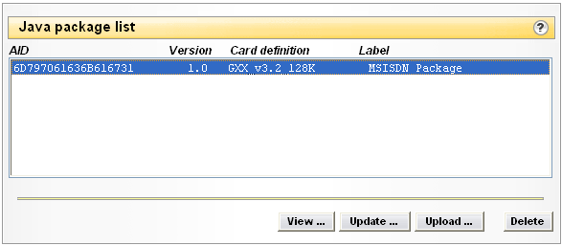
Aprovisionamiento de Applet en 4 pasos - Paso 4 Paquete Java 1/20
Dá clic en “Find” para
ver todos los paquetes
existentes
(Puedes usar el
Criterio de búsqueda)
•
Notes:
Teaching methods:
- Talking

Slide 30
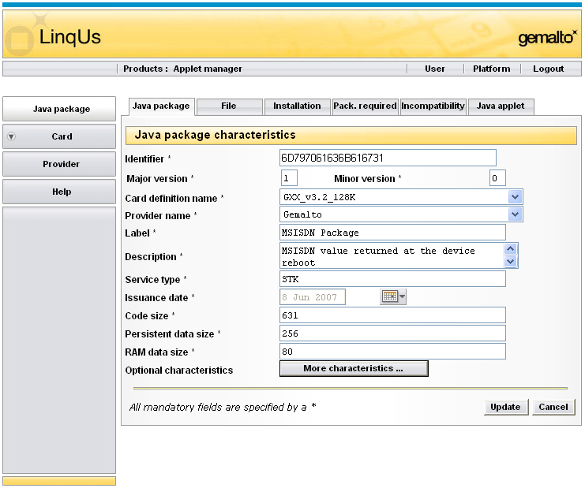
Aprovisionamiento de Applet en 4 pasos - Paso 4 Paquete Java 2/20
Definición de paquete Java
Definición de applet e instancias de applet Java
•
Notes:
Teaching methods:
- Talking

Slide 31
Aprovisionamiento de Applet en 4 pasos - Paso 4 Paquete Java 3/20
“Llave primaria”
para almacén de
Applet
Es posible descargar en la plataforma el mismo applet
pero con una versión diferente u otra definición de tarjeta
•
Notes:
Teaching methods:
- Talking

Slide 32
Aprovisionamiento de Applet en 4 pasos - Paso 4 Paquete Java 4/20
AID del Paquete
•
Notes:
Teaching methods:
- Talking

Slide 33
Aprovisionamiento de Applet en 4 pasos - Paso 4 Paquete Java 5/20
AID
TS 101 220
Identificador de Proveedor de Aplicación Registrado
RID (5 bytes)
PIX (entre 7 & 11 bytes)
Ejemplo:
A000000087
1002 FF33 FFFF89 010101 00
RID ejemplos
Gemalto A000000018
3GPP A000000087
ETSI A000000009
Los Identificadores son provistos por
Todos los AIDs para applets desde el mismo proveedor
empezando con el mismo RID.
•
Notes:
OnePIN RID A0 00 00 03 16
Teaching methods:
- Talking

Slide 34
Aprovisionamiento de Applet en 4 pasos - Paso 4 Paquete Java 6/20
AID
TS 101 220
eXtension de Identificador de aplicación Patentada
RID (5 bytes)
PIX (entre 7 & 11 bytes)
Ejemplo:
A000000087
1002 FF33 FFFF89 B00010 00
 Ref. de Aplicación
GSM: 0001, SAT: 0002, USIM: 1002, USAT: 1003..
 Datos especif. De proveedor de appl. (opc)
 Campo de proveedor de aplicación (opcional) Número de Bytes: 13, 14 y 15
TAR : Referencia de Aplicación de Toolkit
Administrador de Applet Remoto (RAM): 000000
Administrador de Archivo Remoto (RFM):
2G B00010
USIM(3G) B00001
UICC B00000
 Código de País
Francia: FF33,…
  Código de proveedor de Appl.
Telecom: FFFF89…
•
Notes:
Teaching methods:
- Talking

Slide 35
Aprovisionamiento de Applet en 4 pasos - Paso 4 Paquete Java 7/20
Versión de Paquete
Etiqueta de Applet
usada por la
interfase de
usuario
Tipo de servicio
(Lealtad, E-purse, ...)
Fecha de emisión
del Paquete java
Tamaño de Código = Tamaño del bytcode
Tamaño de datos Persistentes = memoria EEPROM usada por el paquete
Tamaño de datos RAM = memoria RAM usada por el paquete
•
Notes:
For Gemalto card, Persistant data size and RAM size can be set at 0
For other cards, Card Manufacturer needs to give corresponding sizes allocated to applets
Teaching methods:
- Talking

Slide 36
Aprovisionamiento de Applet en 4 pasos - Paso 4 Paquete Java 8/20
Crea un nuevo Paquete Java con los siguientes parámetros
Paquete AID (Identificador) A000000018466400
Versión 1.0
Definición de tarjeta GXX_v3.2_128K
Proveedor Proveedor_xx
Nombre de Applet (Etiqueta) Despliega texto
Descripción Despliega texto
Tipo de Servcio STK
Fecha de Expedición Hoy
Tamaño de Código 746
Tamaño de datos Persistente 0
Tamaño de RAM 0
xx = Su número de tarjeta (desde 01 hasta 10)
•
Notes:
Teaching methods:
- Getting to do
- Showing (Exercise solution)

Slide 37
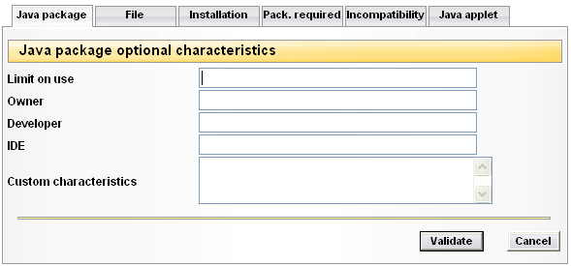
Aprovisionamiento de Applet en 4 pasos - Paso 4 Paquete Java 9/20
•
Notes:
IDE Integrated Development Environment
Teaching methods:
- Talking

Slide 38
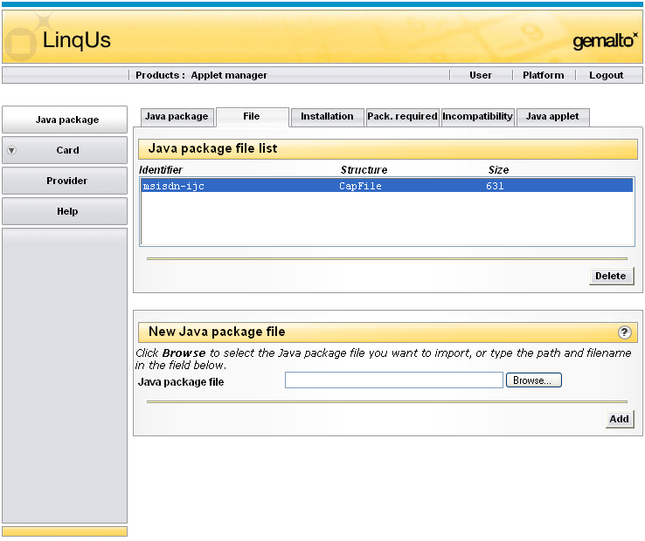
Aprovisionamiento de Applet en 4 pasos - Paso 4 Paquete Java 10/20
Browse para seleccionar el archivo CAP que contiene el byte code del applet usado para el comando CARGA para el paquete Java y luego Add para cargarlo.
Una vez cargado, el archivo se despliega en la ventana Java package file list
Al final de la descarga del bytecode, la GUI muestra un tamaño que debe corresponder al tamaño de código específicado en las propiedades del paquete Java (Ver el paso previo)
•
Notes:
Teaching methods:
- Talking

Slide 39
Aprovisionamiento de Applet en 4 pasos - Paso 4 Paquete Java 11/20
Crea un nuevo Paquete Java con los siguientes parámetros
Archivo de paquete appletDisplayText.cap
•
Notes:
Teaching methods:
- Getting to do
- Showing (Exercise solution)

Slide 40
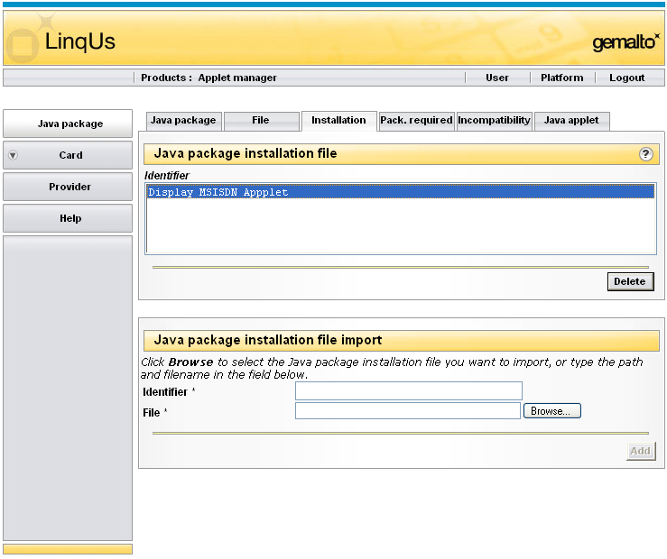
Aprovisionamiento de Applet en 4 pasos - Paso 4 Paquete Java 12/20
Nombre usado para identificar el archivo de instalación
Browse para seleccionar el Archivo de paquete Java : *-install.props
Cada paquete Java sólo puede contener un archivo*-install.props.
•
Notes:
Teaching methods:
- Talking

Slide 41
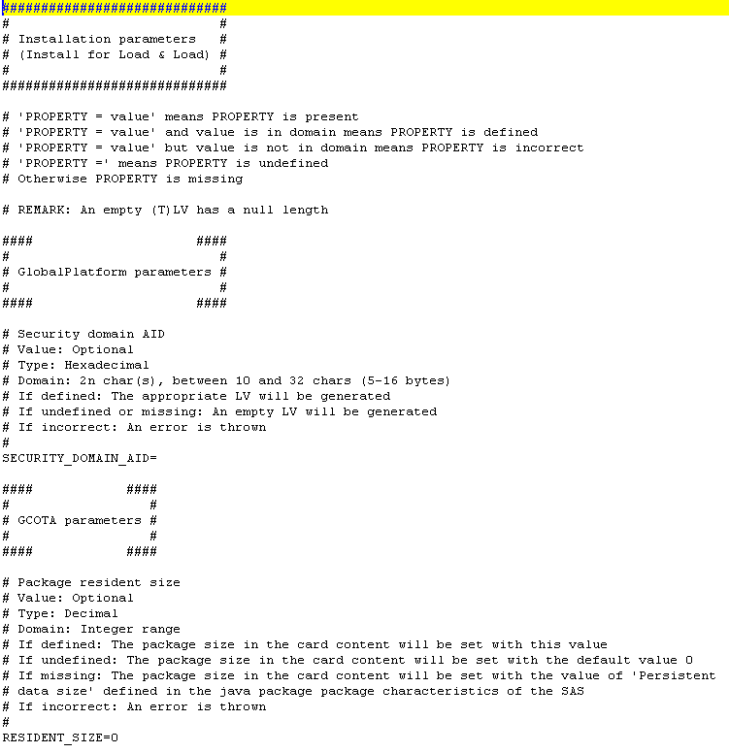
Aprovisionamiento de Applet en 4 pasos - Paso 4 Paquete Java 13/20
Contenido del archivo de paquete Java
•
Notes:
DAP = Data Authentication Pattern
DAP is used in order to encrypt source code with an algorithm and a Key
Teaching methods:
- Talking

Slide 42
Aprovisionamiento de Applet en 4 pasos - Paso 4 Paquete Java 14/20
Crea un nuevo Paquete Java con los siguientes parámetros
Nombre de Applet (Etiqueta) Display Text Install
Instalar Archivo DisplayText-install.props
•
Notes:
Teaching methods:
- Getting to do
- Showing (Exercise solution)

Slide 43
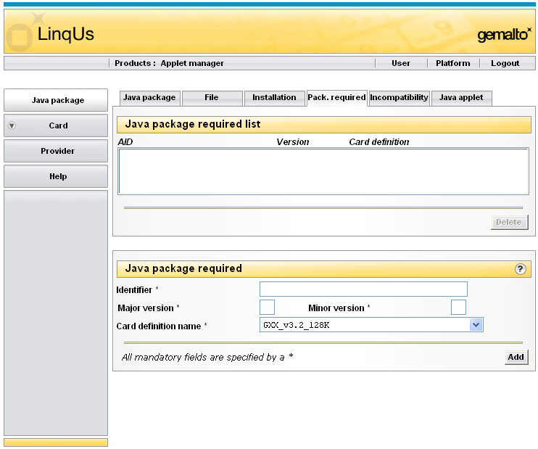
Aprovisionamiento de Applet en 4 pasos - Paso 4 Paquete Java 15/20
Si el paquete java
que estás provisionando
requiere otro paquete
para operar, tu puedes
definir el “otro” paquete
desde esta ventana.
Este detalle es meramente informativo y no es verificado por la plataforma.
•
Notes:
Teaching methods:
- Talking

Slide 44
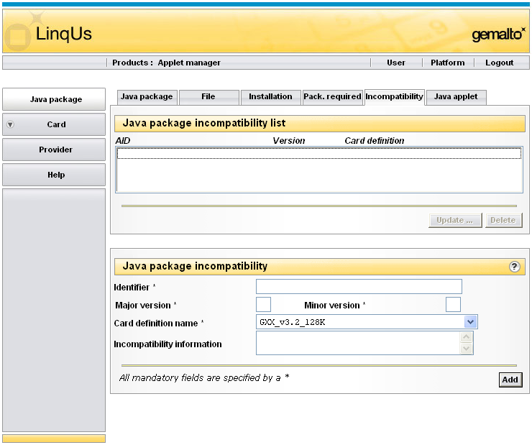
Aprovisionamiento de Applet en 4 pasos - Paso 4 Paquete Java 16/20
Si el paquete Java que estás
provisionando es incompatible
con otro paquete, tu puedes
definir el “otro” paquete
desde esta ventana.
Este detalle es meramente informativo y no es verificado por la plataforma.
•
Notes:
Teaching methods:
- Talking

Slide 45
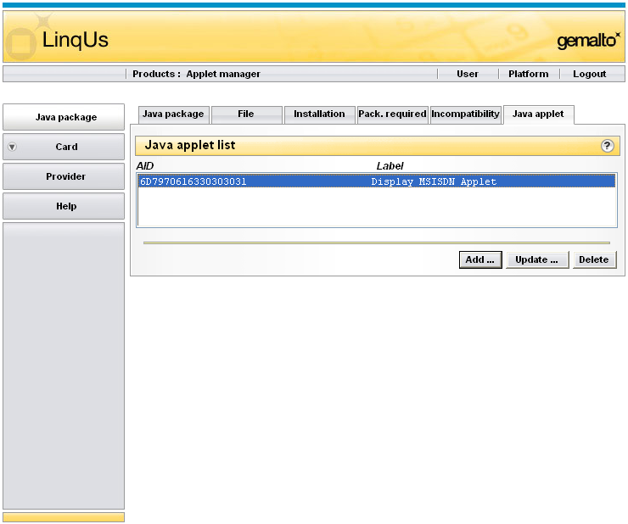
Aprovisionamiento de Applet en 4 pasos - Paso 4 Paquete Java 17/20
•
Notes:
Teaching methods:
- Talking

Slide 46
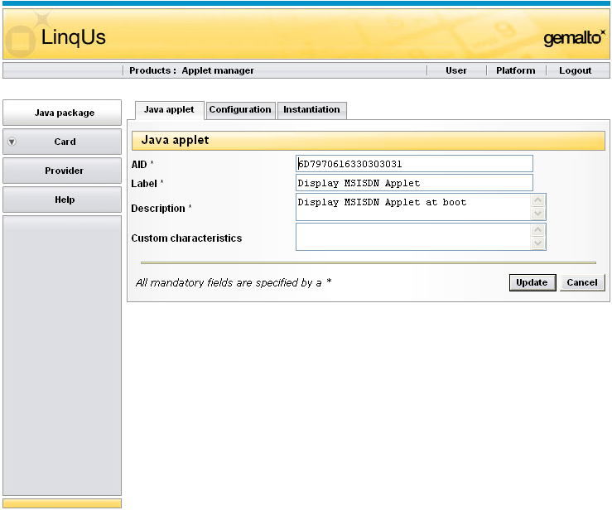
Aprovisionamiento de Applet en 4 pasos - Paso 4 Paquete Java 18/20
(Ve la diapositiva anterior para el contenido AID)
•
Notes:
Teaching methods:
- Talking

Slide 47
Aprovisionamiento de Applet en 4 pasos - Paso 4 Paquete Java 19/20
Crea un nuevo Paquete Java con los siguientes parámetros
Applet AID A00000001846640001
Nombre de Applet (Etiqueta) Display Text
Descripción Display text
•
Notes:
Teaching methods:
- Getting to do
- Showing (Exercise solution)

Slide 48
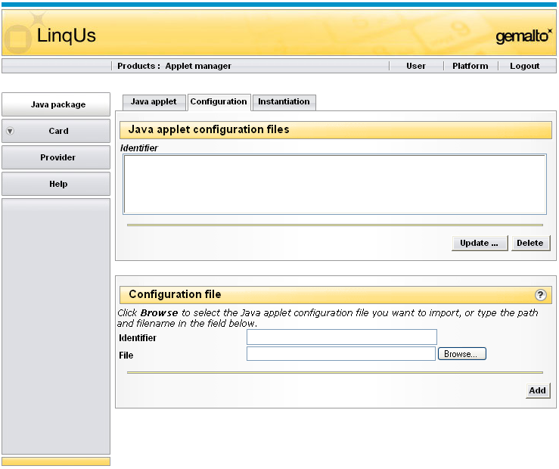
Aprovisionamiento de Applet en 4 pasos - Paso 4 Paquete Java 20/20
Esta vez la funcionalidad no se usa
•
Notes:
Teaching methods:
- Talking

Slide 49
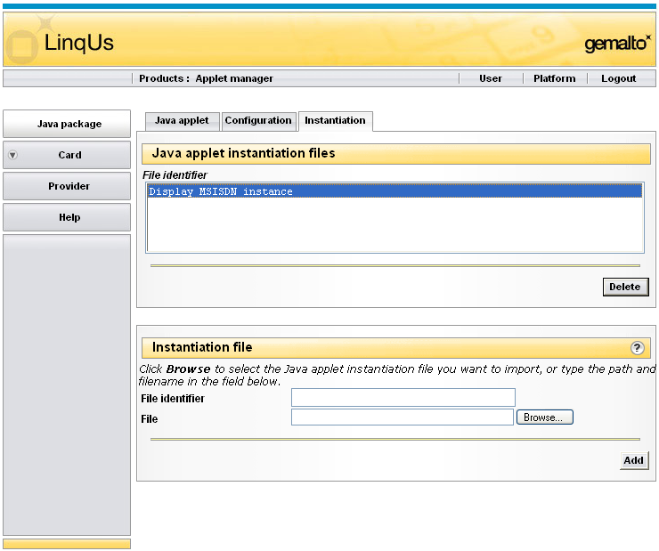
Aprovisionamiento de Applet en 4 pasos - Paso 4 Instancia de Applet 1/4
Nombre de instancia de Applet Java
Browse para seleccionar el Archivo de Instancia Java: *-instance.props
Puedes provisionar diversas instancias del mismo applet, cada uno con un different AID.
•
Notes:
Teaching methods:
- Talking

Slide 50
Aprovisionamiento de Applet en 4 pasos - Paso 4 Instancia de Applet 2/4
Contenido de archivo de insancia Java (Ejemplo para tarjetas R4)
•
Notes:
Applet specific parameters
Can be used in order to initialize some variable when an instance is created (Ex: For a purse, the purse content can be initialized to 10€ for example)
Privilege
Usually, setup to 0 but for special applet, such as a Security Domain applet, a value must be setup
Access Domain
If the applet needs to update or read some files managed by the RFM, we have to setup the Security Domain in order to define, for example: In order to read the PLMN file, the CHV1 must be presented. In order to update this file, it’s the ADM2 that must be presented.
Priority
If several applets must be executed at the same time (Same event), this parameter can be used in order to give a priority (FF = Lowest priority)
Timer
An applet can use some timer(s). Timers are managed by the phone (8 timers).
Teaching methods:
- Talking

Slide 51
Aprovisionamiento de Applet en 4 pasos - Paso 4 Instancia de Applet 3/4
Crea un nuevo Paquete Java con los siguientes parámetros
Nombre de Applet (Label) Displegar Instancia de Text
Archivo de Instancia DisplayText-instance.props
•
Notes:
Teaching methods:
- Getting to do
- Showing (Exercise solution)

Slide 52
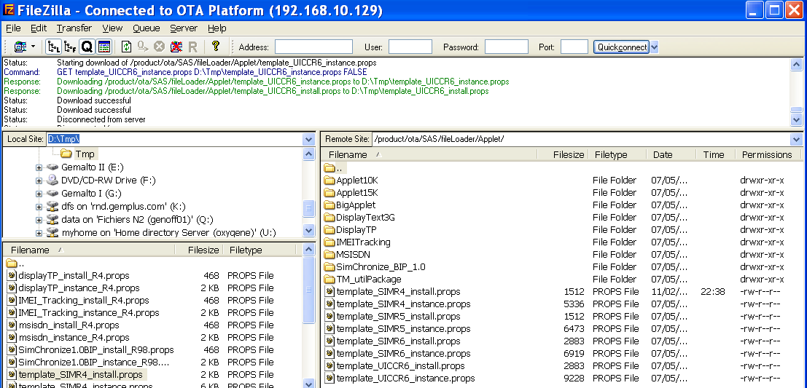
Aprovisionamiento de Applet en 4 pasos - Paso 4 Instancia de Applet 4/4
Ubicación de archivos
•
Notes:
Teaching methods:
- Talking

Slide 53
Aprovisionamiento de Applet en 4 pasos Resumen de applet de Despliegue de Texto
Nombre de Applet Desplegar Texto
Paquete AID (Identificador) A000000018466400
Versión 1.0
Applet AID A00000001846640001
Definición de Tarjeta GXX_v3.2_128K_Training
Proveedor Gemalto
Tamaño de Código 746
Tamaño de datos Persistentes 0
Tamaño de RAM 0
Archivo de Paquete appletDisplayText.cap
Archivo de Instalación DisplayText-install.props
Archivo de Instancia DisplayText-instance.props
•
Notes:
Teaching methods:
- Getting to do
- Showing (Exercise solution)

Slide 54
Resumen
Panorama General de Applet de Tarjeta Java
Aprovisionamiento de Applet en 4 pasos
Actualización de Perfiles
Instalar el applet OTA
Soporte LinqUs
•
Notes:
Teaching methods:
- Talking

Slide 55
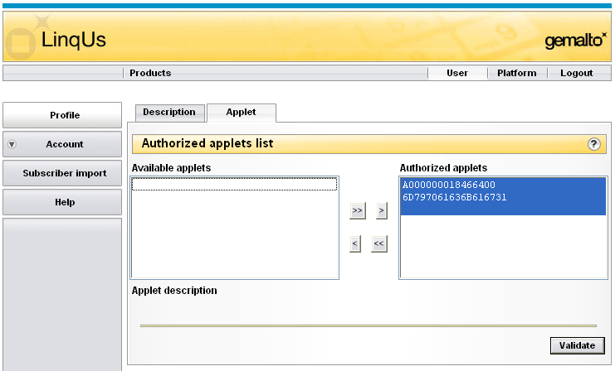
Actualizar Perfiles
Una vez que se ha provisionado un nuevo applet...
... No olvides actualizar los perfiles de Usuario...
•
Notes:
Teaching methods:
- Talking

Slide 56
Resumen
Panorama General de Applet de Tarjeta Java
Aprovisionamiento de Applet en 4 pasos
Actualización de Perfiles
Instalar el applet OTA
Soporte LinqUs
•
Notes:
Teaching methods:
- Talking

Slide 57
Instalar el applet OTA
Descarga el applet en una tarjeta
MSISDN 060900000x
Servicio Download Package + Create Instance or Download Applet
Pruebe el applet con el simulador móvil
•
Notes:
Teaching methods:
- Getting to do
- Showing (Exercise solution)

Slide 58
Resumen
Panorama General de Applet de Tarjeta Java
Aprovisionamiento de Applet en 4 pasos
Actualización de Perfiles
Instalar el applet OTA
Soporte LinqUs
•
Notes:
Teaching methods:
- Talking

Slide 59
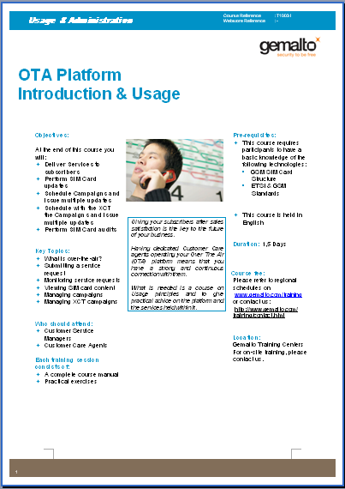
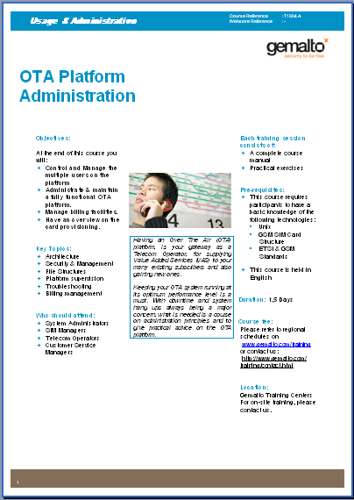
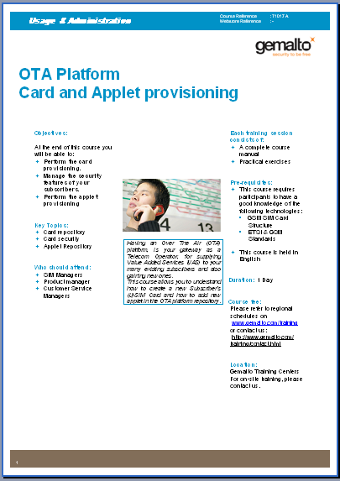


Cursos de plataforma OTA
•
Notes:
Teaching methods:
- Talking

Slide 60

Capacitación
Sitio Web: http://www.gemalto.com/training
Catalogo en línea
Cursos presenciales
E-Learning
Inscripción en línea
Centro de Capacitación
Meudon (París)
La Ciotat (Marsella)
Singapur
Cuernavaca (México)
•
Notes:
Teaching methods:
- Talking

Slide 61


Documentación Principal de Plataforma OTA
Para Aprovisionamiento de applet: Guía de Administración – Capítulo 8
•
Notes:
Other product documentation:
- Customization
- Developing client applications
- Installation
- Campaign manager
- Provisioning
- Script programming
Teaching methods:
- Talking

Slide 62
GRACIAS!
•

